Slide 1
BÀI 7 THANG NHIỆT ĐỘ CELSIUS ĐO NHIỆT ĐỘ

Slide 2
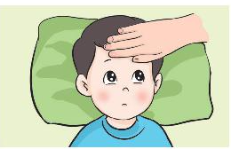
Tình huống
Mẹ: Mẹ sờ chán em Vinh hơi nóng. Có lẽ em Vinh bị sốt rồi.
Vân: Con sờ chán em Vinh thấy bình thường mà.
Vinh có bị sốt không? Để biết chính xác Vinh có bị sốt không ta làm thế nào?

Slide 3
1.
NHIỆT ĐỘ VÀ NHIỆT KẾ

Slide 4
Hoạt động nhóm đôi
Thời gian: 1 phút
Yêu cầu:
Xác định nhiệt độ cơ thể của bạn bên cạnh bằng cách sờ chán.
Đưa ra nhận xét về nhiệt độ cơ thể của các bạn.

Slide 5
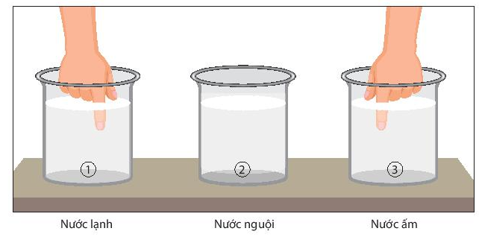
Thí nghiệm 1: cảm nhận độ nóng lạnh của nước
Cảm nhận độ nóng lạnh bằng xúc giác

Slide 6
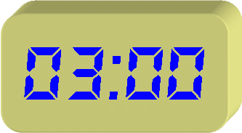
Thảo luận nhóm
Nhiệm vụ: Trả lời các câu hỏi sau:
Thực hiện thí nghiệm và cho biết cảm nhận về độ “nóng”, “lạnh” ở các ngón tay khi nhúng vào 2 cốc có như nhau không? Rút ra nhận xét gì?
Để so sánh độ “nóng”, “lạnh” của vật người ta thường dùng đại lượng nào?

Slide 7
Để xác định mức độ nóng, lạnh của vật, người ta dùng khái niệm nhiệt độ. Vật càng nóng thì nhiệt độ của vật càng cao.
Đơn vị đo nhiệt độ:
Đơn vị SI là Kelvin (kí hiệu K)
Đơn vị thường dùng ở Việt Nam là độ C (kí hiệu: ⁰C)

Slide 8
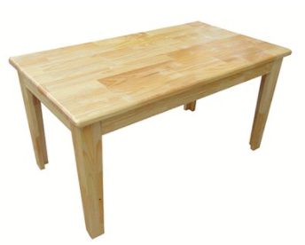
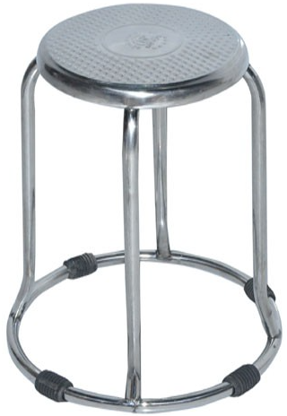
Lấy ví dụ chứng tỏ giác quan của chúng ta có thể cảm nhận sai về nhiệt độ của vật.
Dùng tay cảm nhận nhiệt độ của bàn gỗ và ghế inox trong phòng

Slide 9
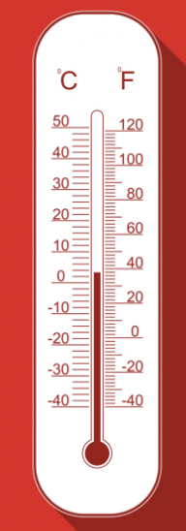
Nêu cấu tạo của nhiệt kế
Thang chia độ
Ông quản
Bầu đựng chất lỏng
Nhiệt kế

Slide 10
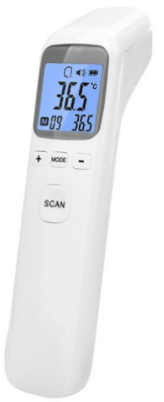
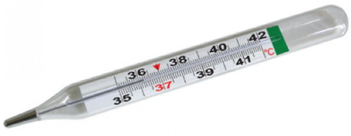
Kể tên một số dụng cụ đo nhiệt độ mà em biết. Nêu những ưu thế và hạn chế của dụng cụ đó
Nhiệt kế rượu
Nhiệt kế hồng ngoại
Nhiệt kế y tế thủy ngân

Slide 11
Nhiệt kế | Ưu thế | Hạn chế
Nhiệt kế thủy ngân | Rẻ tiền, chính xác, không phụ thuộc pin, phổ biến, đo ở nhiệt độ cao. | Thời gian đo lâu, khó đọc kết quả, nguy hiểm khi bị vỡ.
Nhiệt kế rượu | Ít nguy hiểm, ít độc hại, không phục thuộc vào pin. | Đo ở nhiệt độ thấp, kém bề hơn vì rượu bay hơi nhanh.
Nhiệt kế điện tử | An toàn, thời gian đo nhanh, dễ đọc kết quả. | Đắt tiền, phụ thuộc pin, nguồn điện.

Slide 12
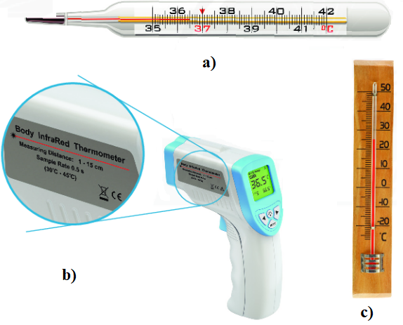
Hãy cho biết GHĐ và ĐCNN của mỗi nhiệt kế sau:
GHĐ: 43⁰C
ĐCNN: 0,1⁰C
GHĐ: 50⁰C
ĐCNN: 1⁰C
GHĐ: 45⁰C
ĐCNN: 0,1⁰C

Slide 13
2.
THANG NHIỆT ĐỘ

Slide 14
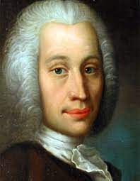
Anders Celsius (1701 – 1744), nhà khoa học người Thụy Điển, người phát minh thang nhiệt độ Celsius năm 1972.
Thang nhiệt độ Celsius
Celsius

Slide 15
Thang nhiệt độ Celsius: Đọc là độ C, kí hiệu ⁰C.
 | Nhiệt độ
Nước đá đang tan | 0⁰C
Hơi nước đang sôi | 100⁰C
Thang nhiệt độ | 100
ĐCNN | 1⁰C

Slide 16
3.
THỰC HÀNH ĐO NHIỆT ĐỘ

Slide 17
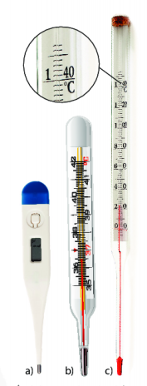
* Ước lượng nhiệt độ của vật và lựa chọn nhiệt kế
Thảo luận
Để đo nhiệt độ sôi của nước trong ấm ta nên dùng loại nhiệt kế nào? Vì sao?
Đo nhiệt độ của cơ thể ta nên dùng loại nhiệt kế nào? Vì sao?
Các loại nhiệt kế

Slide 18
* Đo nhiệt độ bằng nhiệt kế
Thí nghiệm 2: Đo nhiệt độ của nước
Hoạt động cặp đôi
Yêu cầu:
Thực hành đo nhiệt độ của hai cốc nước lạnh và nước ấm rồi điền kết quả vào bảng sau:

Slide 19
Bảng kết quả đo nhiệt độ
Đối tượng cần đo | Thời gian ước lượng (⁰C) | Chọn dụng cụ đo nhiệt độ |  |  | Kết quả đo (⁰C)
 |  | Tên dụng cụ đo | GHĐ | ĐCNN | Lần 1: t₁ | Lần 2: t₂ | Lần 3: t₃ | t = $\frac{t_{1}+t_{2}+t_{3}}{3}$
Cốc 1
Cốc 2

Slide 20
Khi đo nhiệt độ của một vật ta cần thực hiện các bước sau:
Bước 1: Ước lượng nhiệt độ cốc nước cần đo.
Bước 2: Chọn nhiệt kế phù hợp.
Bước 3: Hiệu chỉnh nhiệt kế đúng cách trước khi đo.
Bước 4: Thực hiện phép đo.
Bước 5: Đọc và ghi kết quả mỗi lần đo.

Slide 21
LUYỆN TẬP
Câu 1. Nguyên tắc nào dưới đây được sử dụng để chế tạo nhiệt kế thường dùng?
A. Dãn nở vì nhiệt của chất lỏng.
B. Dãn nở vì nhiệt của chất khí.
C. Thay đổi màu sắc của một vật theo nhiệt độ.
D. Hiện tượng nóng chảy của các chất.

Slide 22
Câu 2. Nhiệt kế thủy ngân không thể đo nhiệt độ nào trong các nhiệt độ sau?
A. Nhiệt độ của nước đá.
B. Nhiệt độ cơ thể người.
C. Nhiệt độ khí quyển.
D. Nhiệt độ của một lò luyện kim.

Slide 23
Câu 3. Dung nói rằng, khi sử dụng nhiệt kế thuỷ ngân phải chú ý bốn điểm sau:
A. Giới hạn đo và độ chia nhỏ nhất của nhiệt kế.
B. Không cắm vào bầu nhiệt kế khi đo nhiệt độ.
C. Hiệu chỉnh về vạch số 0.
D. Cho bầu nhiệt kế tiếp xúc với vật cần đo nhiệt độ.
Dung đã nói sai ở điểm nào?

Slide 24
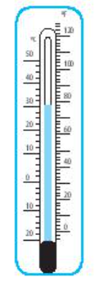
Câu 4. GHĐ và ĐCNH của nhiệt kế của hình dưới là:
A. 50°C và 1°C.
B. 50°C và 2°C
C. Từ 20°C đến 50 °C và 1°C.
D. Từ 20°C đến 50°C và 2°C.

Slide 25
VẬN DỤNG
Câu 1. Tại sao chỉ có nhiệt kế thuỷ ngân, nhiệt kế rượu mà không có nhiệt kế nước?
Câu 2. Mô tả cách đo và thực hành đo nhiệt độ của cơ thế em.

Slide 26
Hình thức: HS làm việc cá nhân
Nhiệm vụ: Chế tạo nhiệt kế đơn giản đo nhiệt độ môi trường.
(Quay video gửi lên nhóm lớp)
NHIỆM VỤ VỀ NHÀ

Slide 27
CẢM ƠN CÁC EM ĐÃ LẮNG NGHE!
CHÚC CÁC EM HỌC TỐT!

